Slide 1
Портфоліо
Учителя біології
Комунальної установи “Сєвєрної загальноосвітньої школи І-ІІІ ступенів №16 Краснодонської міської ради Луганської області”

Slide 2
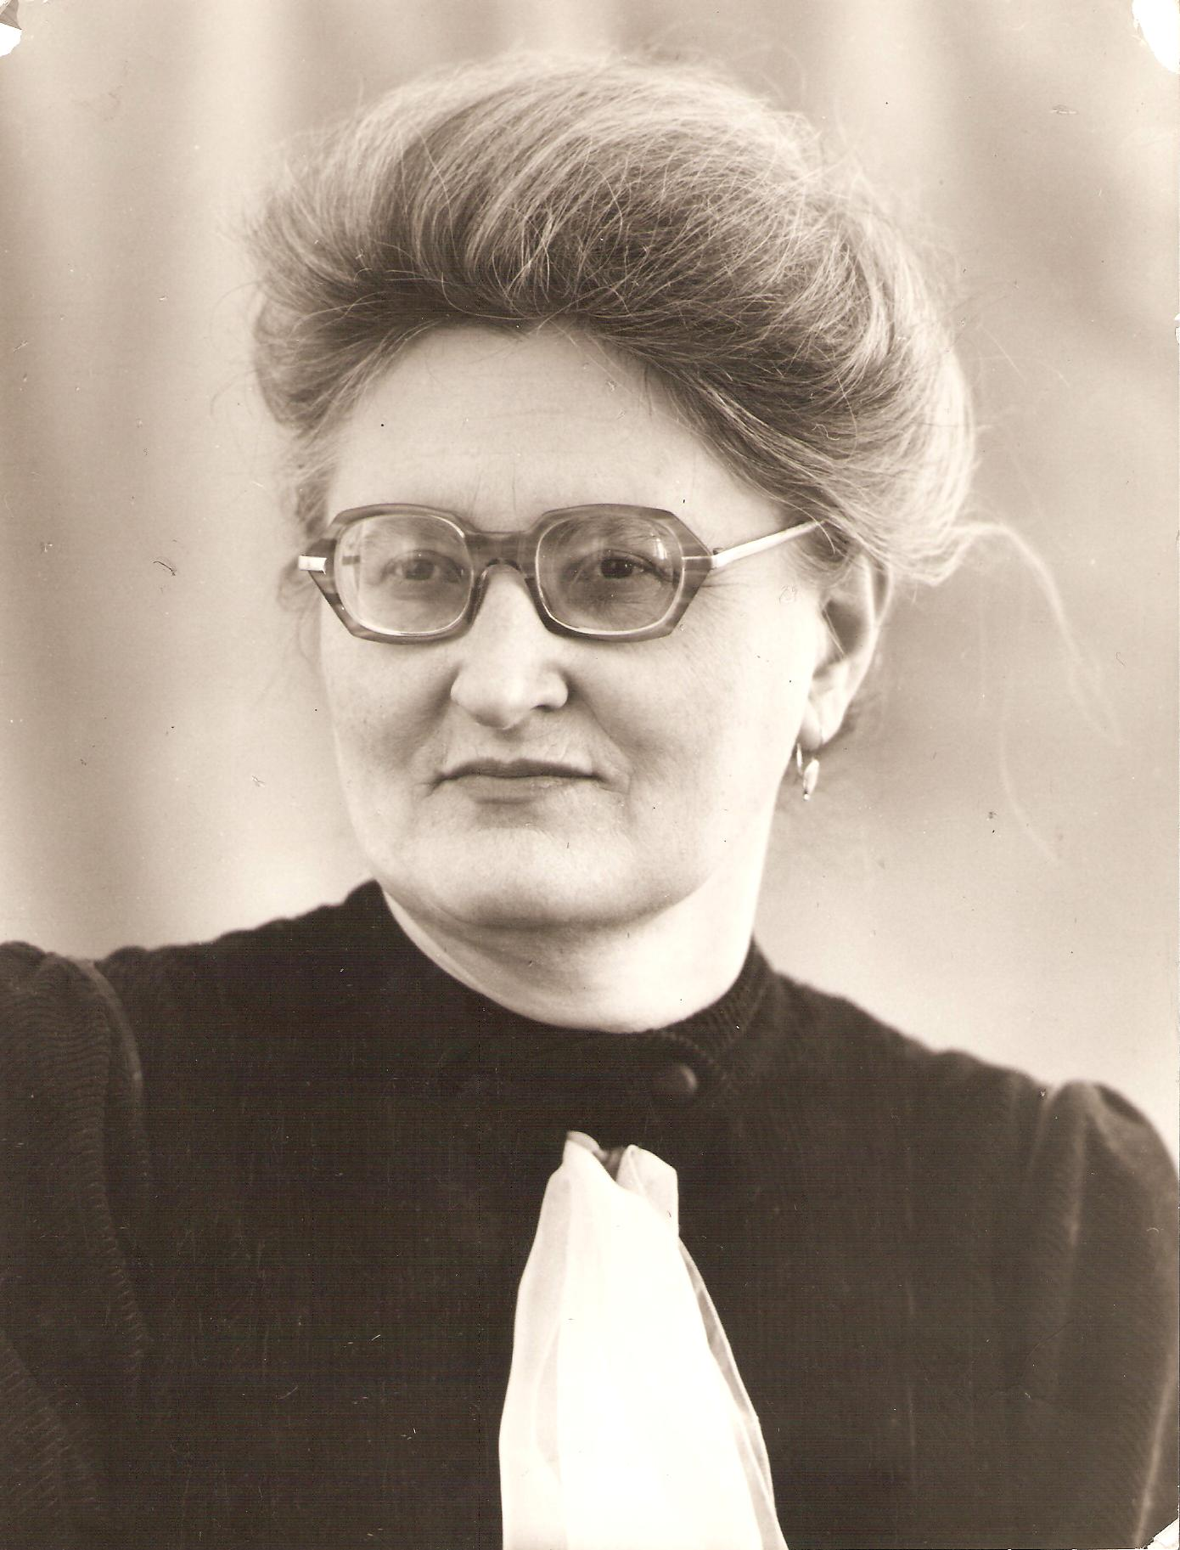
Левицька Валентина Олексіївна
Дата народження -15.11.1938 р.
Педагогічний стаж - 52 роки
Професійний шлях у Сєвєрній ЗШ №16
з 15.08.1960 року
- учитель біології;
- заступник директора з навчально-виховної роботи;
-учитель географії

Slide 3
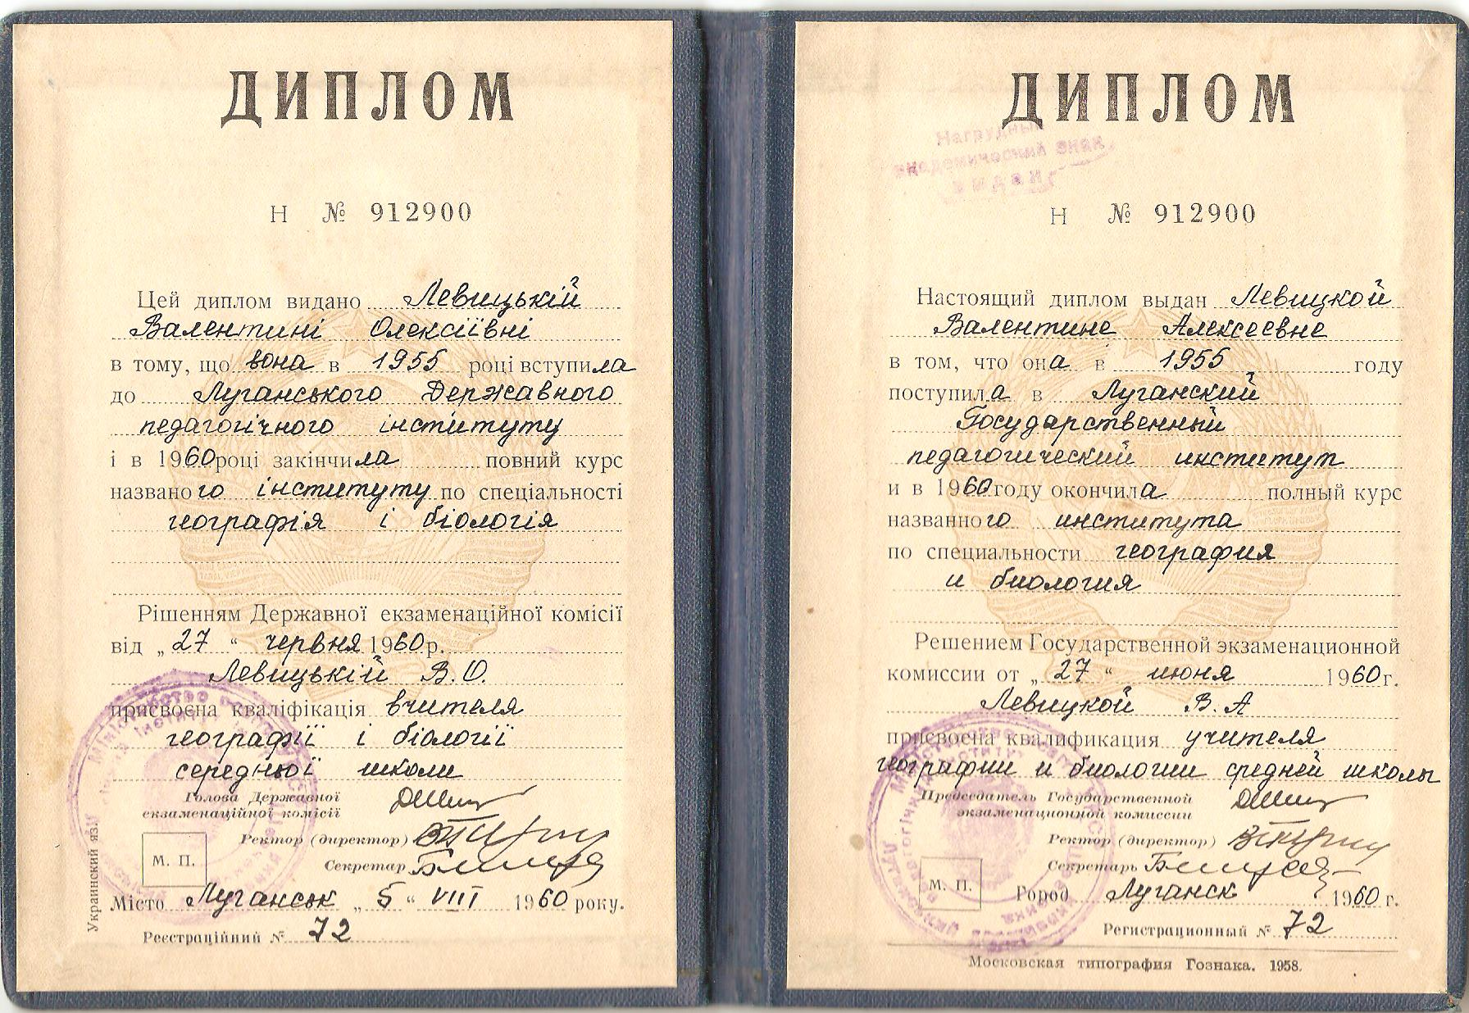
У 1960 році – закінчила Луганський Державний педагогічний інститут імені Т.Г.Шевченка
Спеціальність – географія та біологія
Кваліфікація – учитель географії та біології
середньої школи

Slide 4
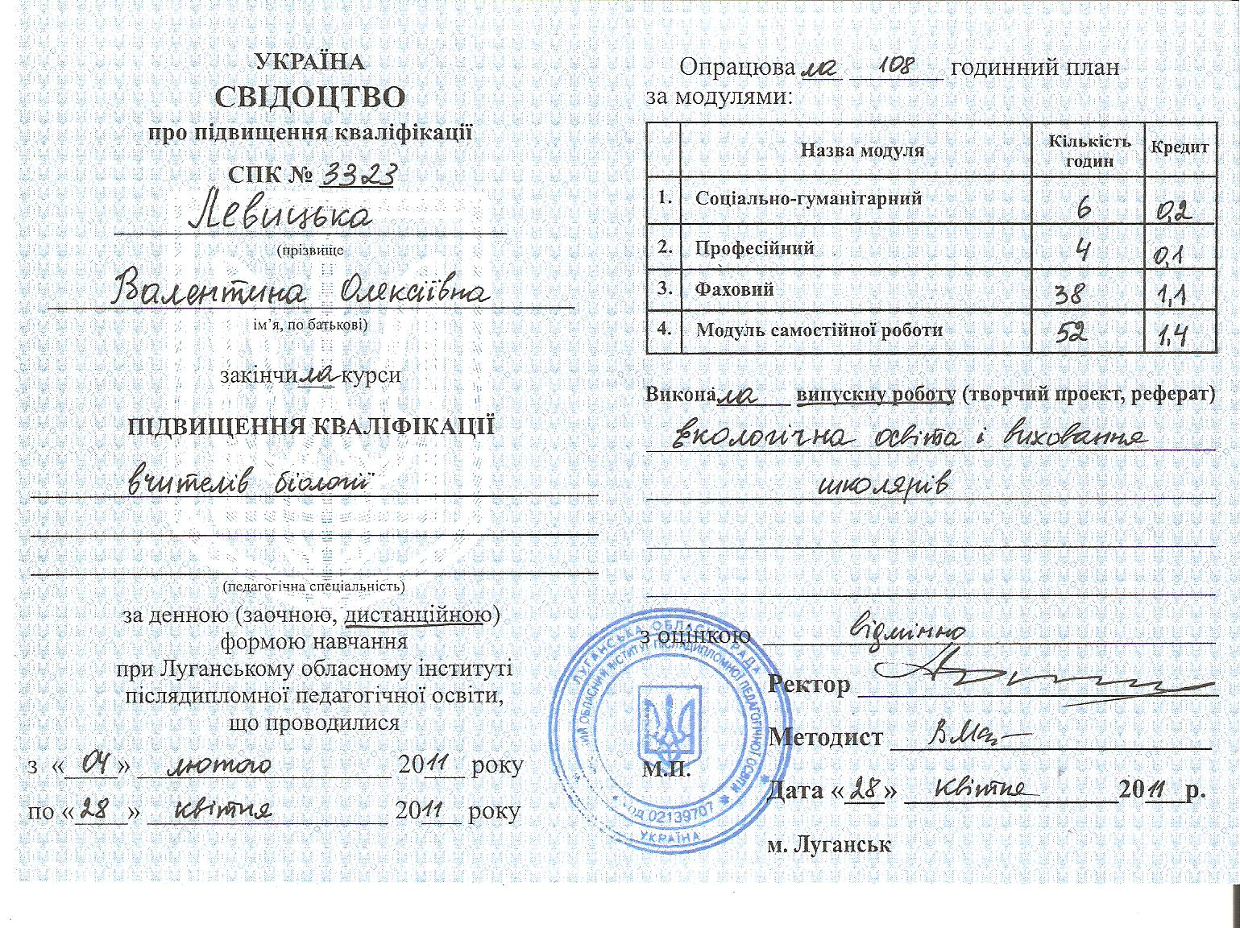
Курси підвищення кваліфікації
Результати останньої атестації – І категорія, 2007 р.
ЛОІППО
04.02-28.04
2011 рік
Працюю над проблемою:
Виховання в учнів загальнолюдських та громадянських якостей

Slide 5
Методична діяльність
ВІДКРИТІ УРОКИ:
“Феномен жизни и здоровья человека» (11 кл.);
«Влияние алкоголя, наркотиков и токсинов на нервную систему» (9 кл);
“ Тоталитаризм и наука. Разгром генетики в СССР, как одно из преступлений слалинизма” (11 кл.);
“Руку дружби, Природо!” (8 кл.);
“Гипотезы возникновения жизни на земле” (11 кл.);
“Азовське море: великі проблеми малого моря” (10 кл.);
- “СПИД” (10 кл.)
“Биотехнологии: “За и “Против” (11 кл.);
“Проблемы использования ГМО” (11 кл.);
“Питание и здоровье. Требования к экологической чистоты продуктов питания” (9 кл.);
“Прионы, их строение и распространение” (10 кл.)

Slide 6
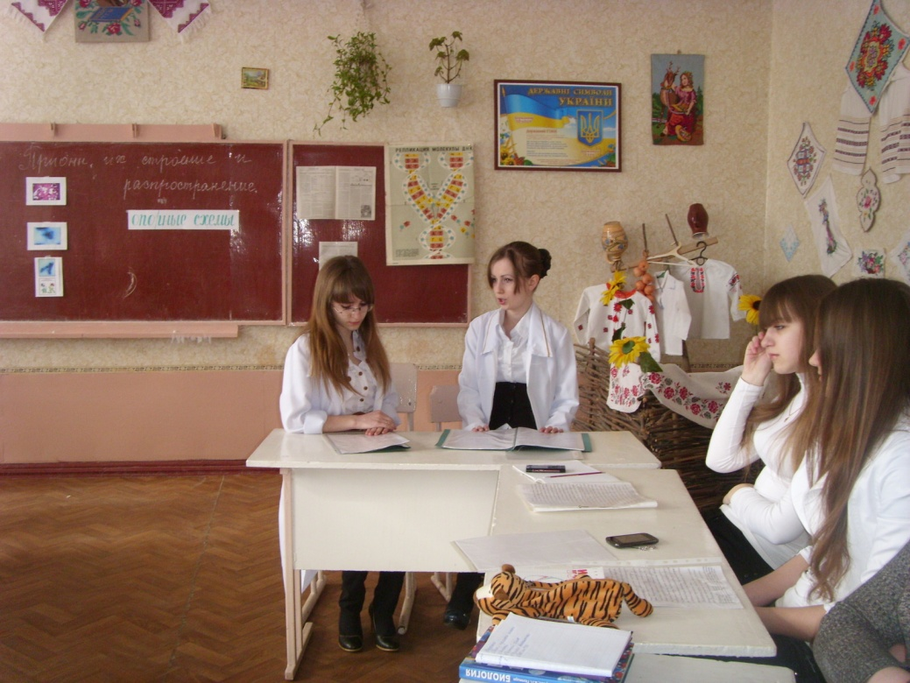
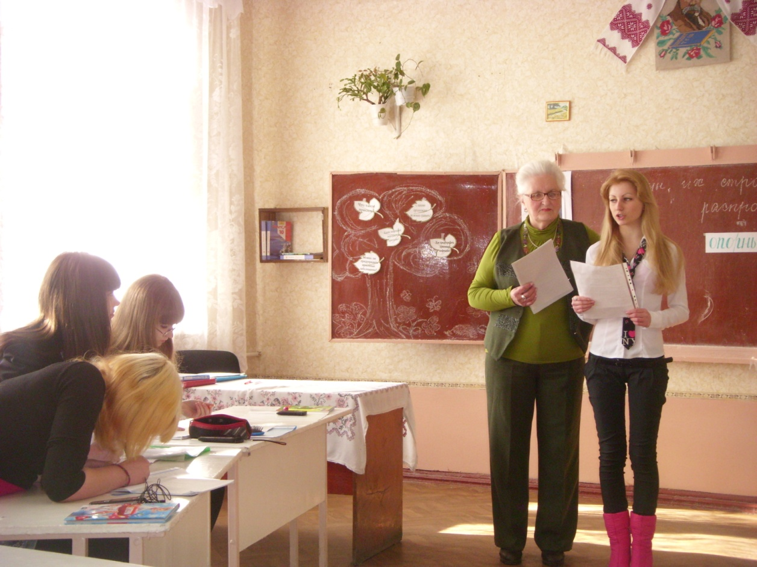
“Прионы, их строение и распространение” (10 кл.)

Slide 7
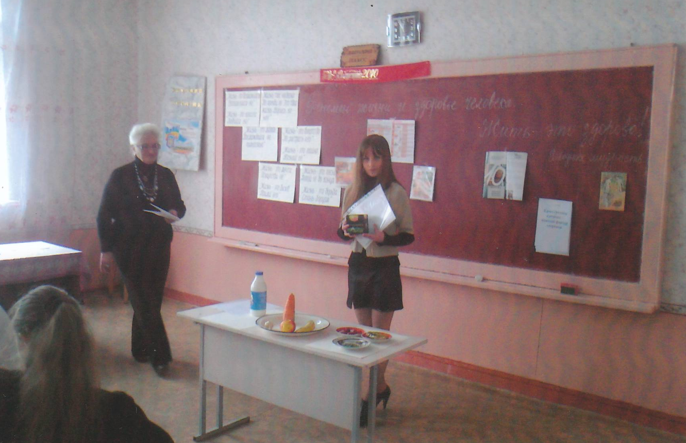
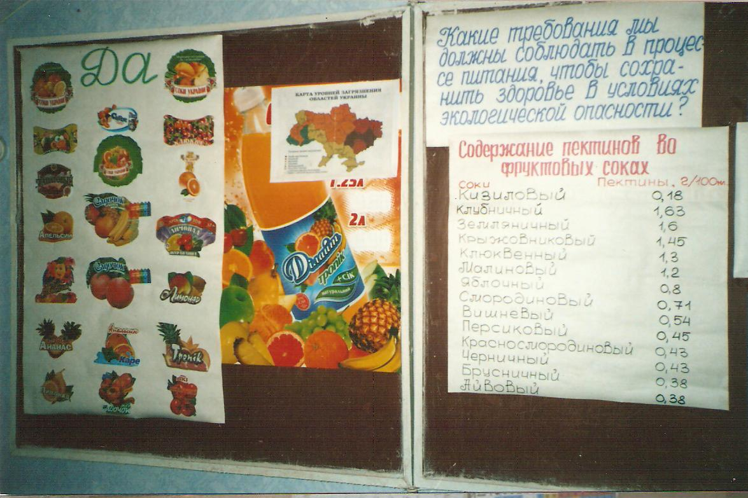
Фрагменти уроків

Slide 8
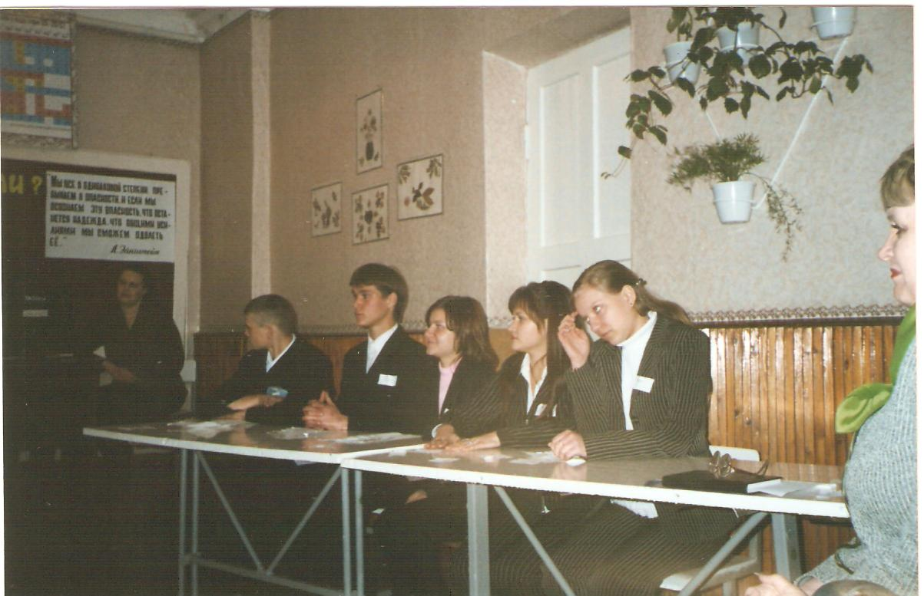
Участь у міських семінарах

Slide 9
Позакласна робота
- Виступи агітбригад;
ігри-конкурси;
повідомлення;
ток-шоу;
усні журнали;
класні виховні години;
гурток “Планеті -шанс!”

Slide 10
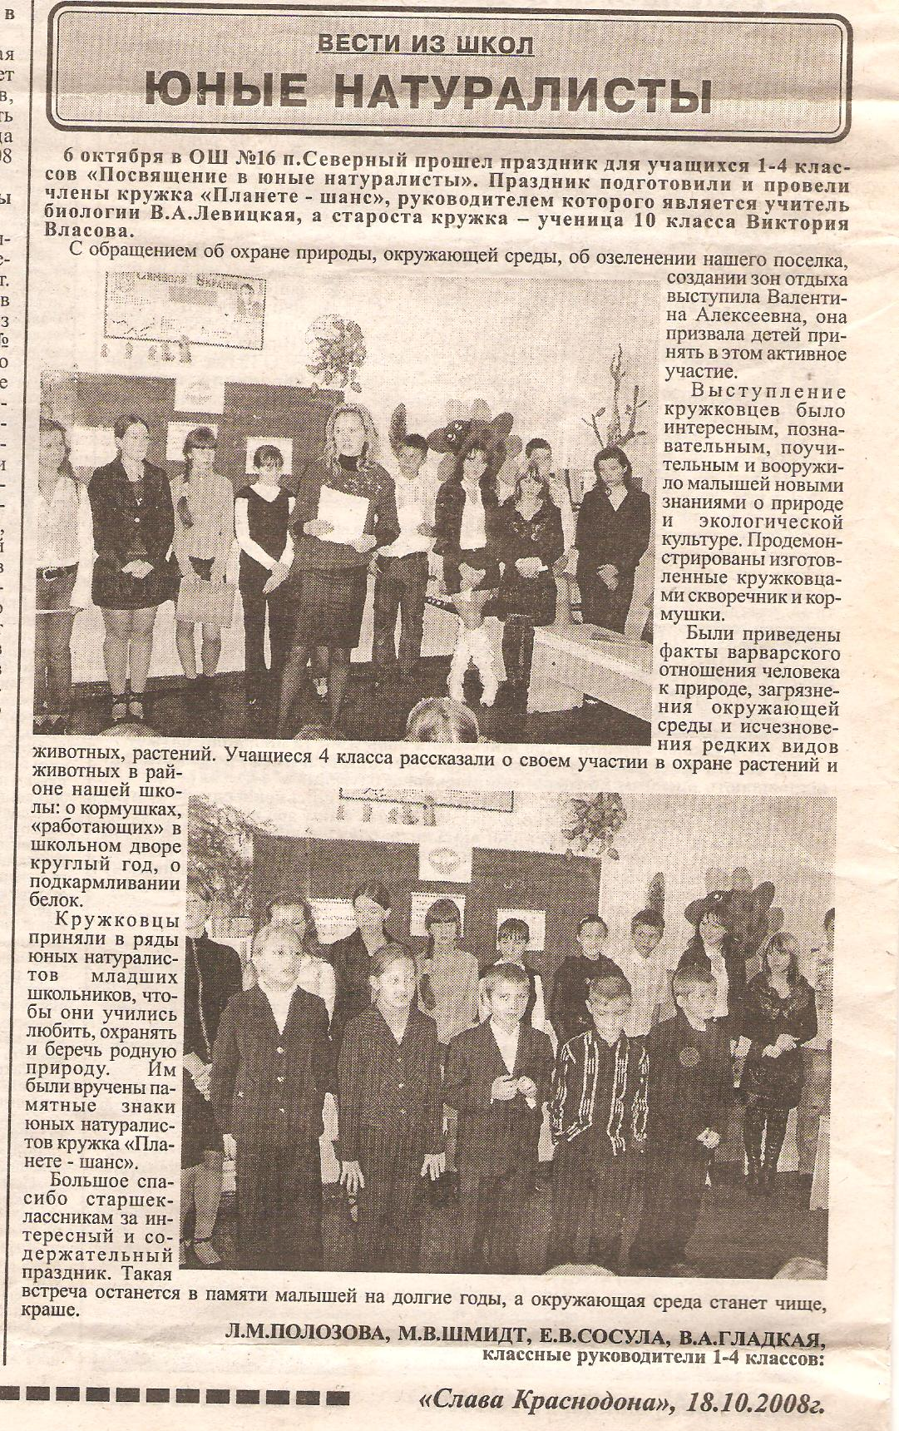
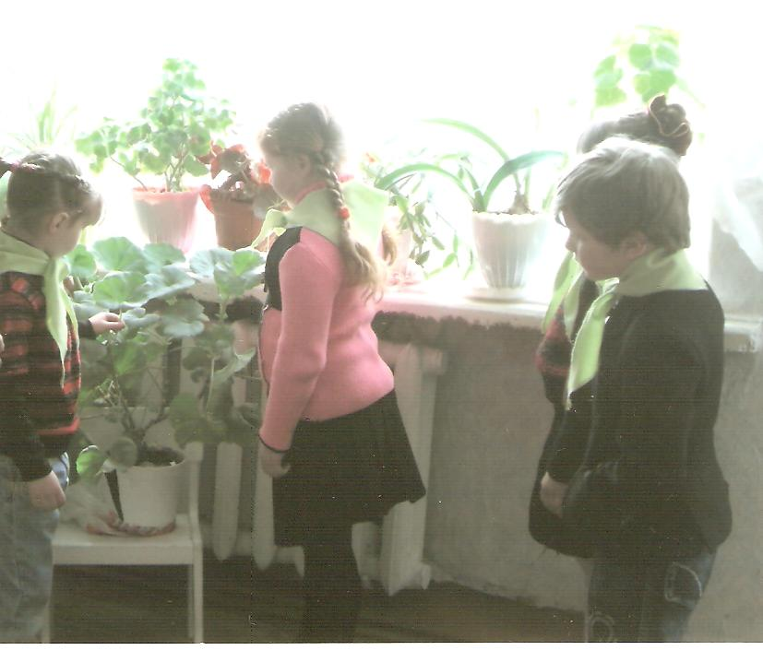
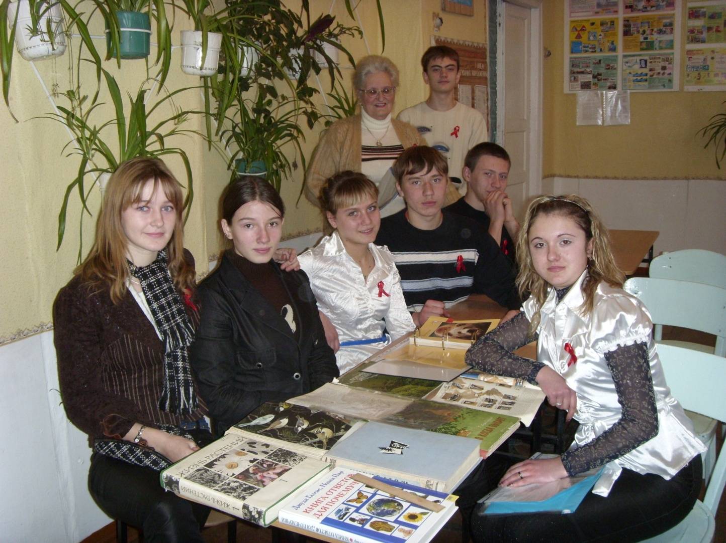
Робота гуртка “Планеті-шанс!”

Slide 11
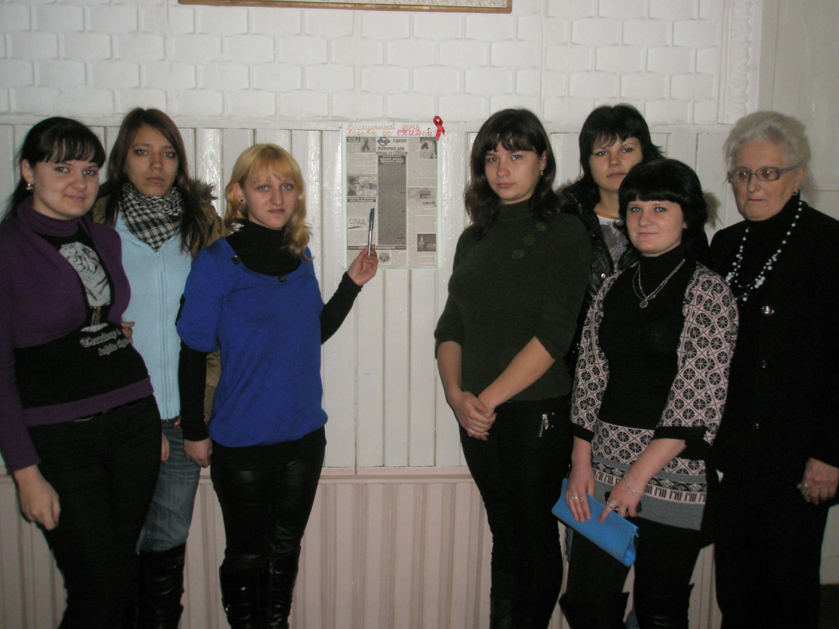
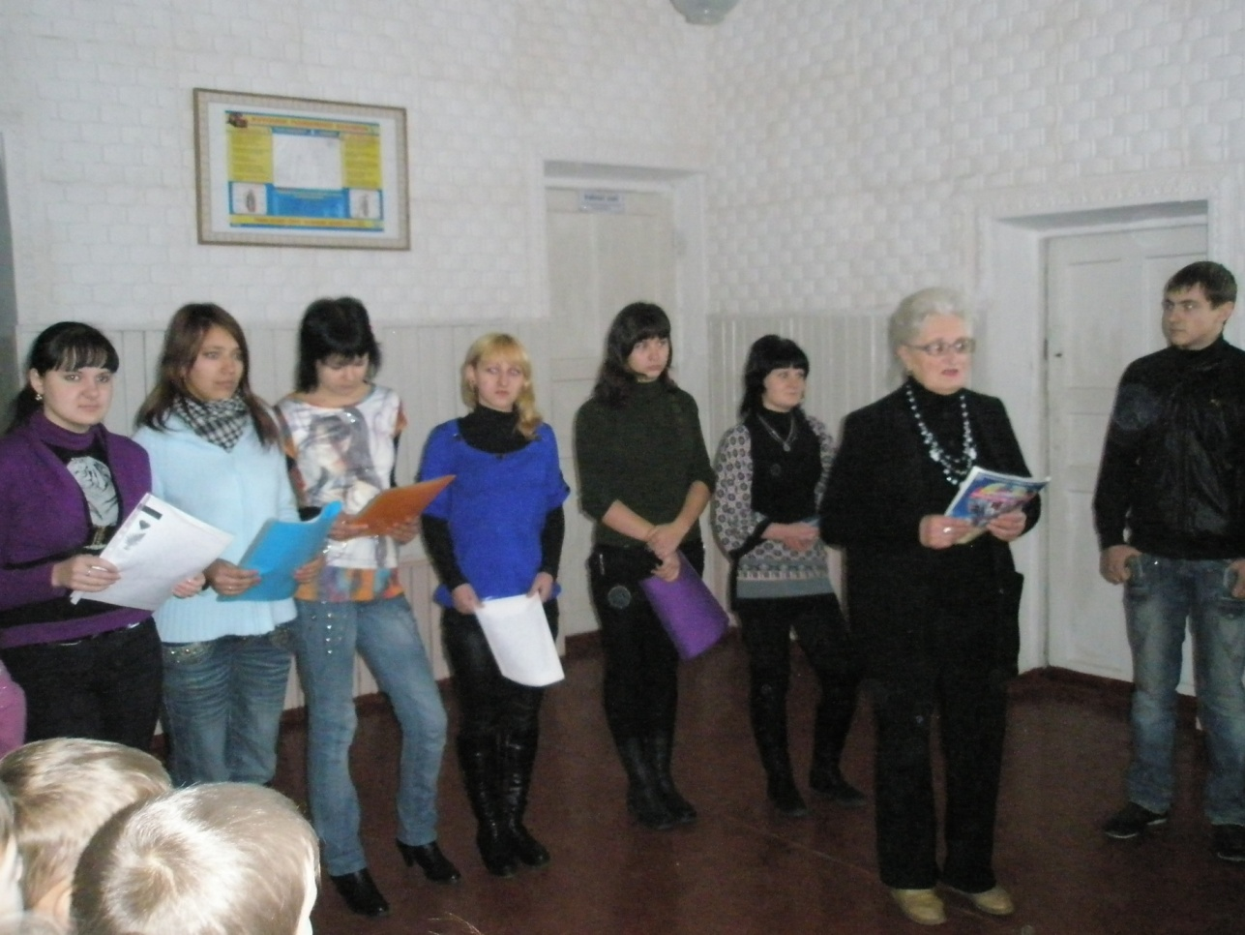
Виступи агітбригади

Slide 12
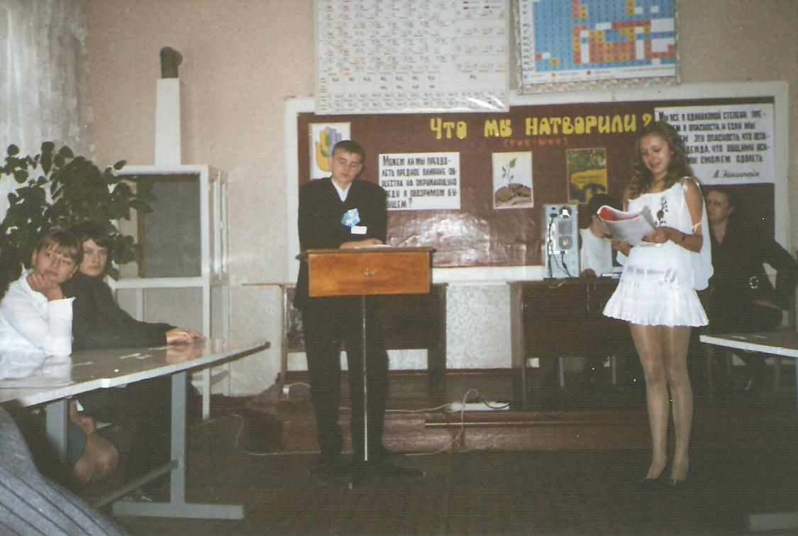
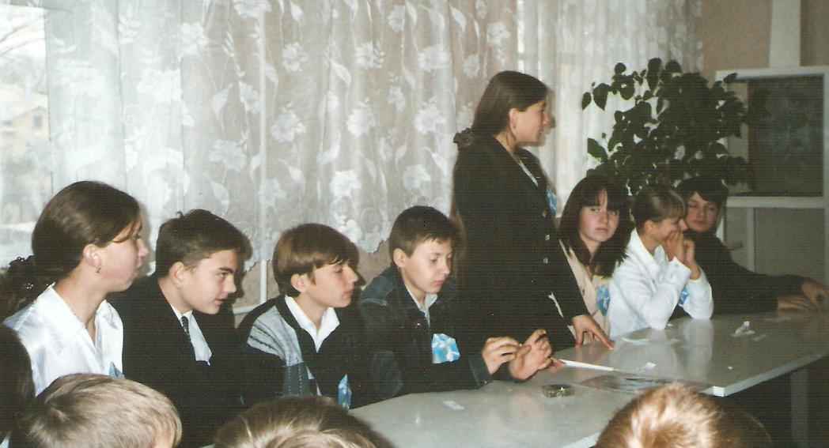
Ток-шоу

Slide 13
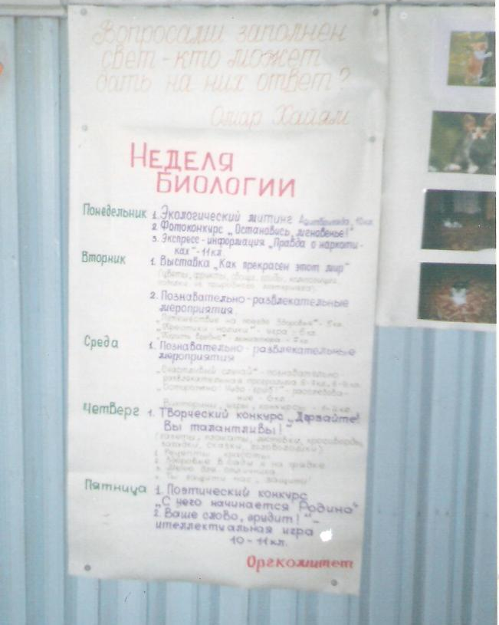
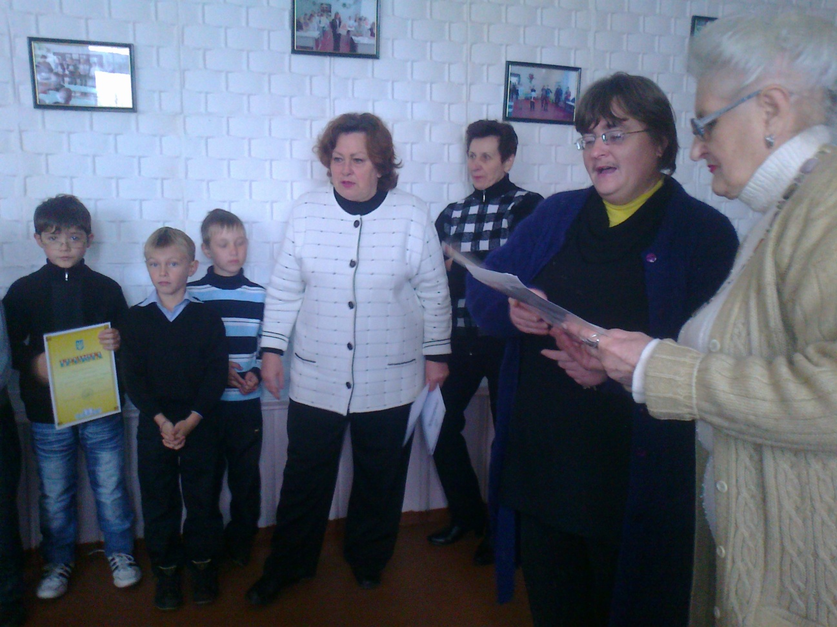
Тиждень біології

Slide 14
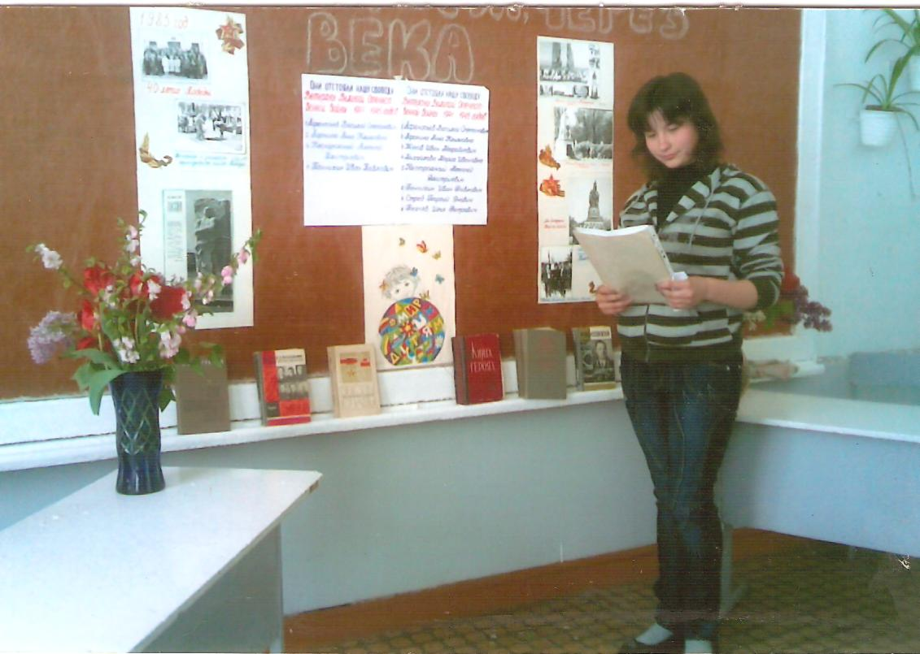
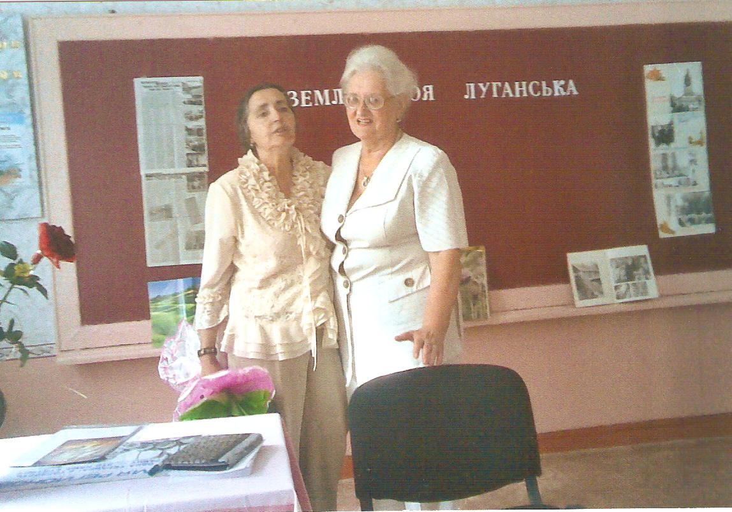
Виховні заходи

Slide 15
Мої досягнення

